Slide 1

ОСНОВИ НА ЕЛЕКТРОНИКАТА
ЛЕКЦИЯ №8 СИЛОВА ЕЛЕКТРОНИКА
ВЕНЦИСЛАВ НАЧЕВ

Slide 2
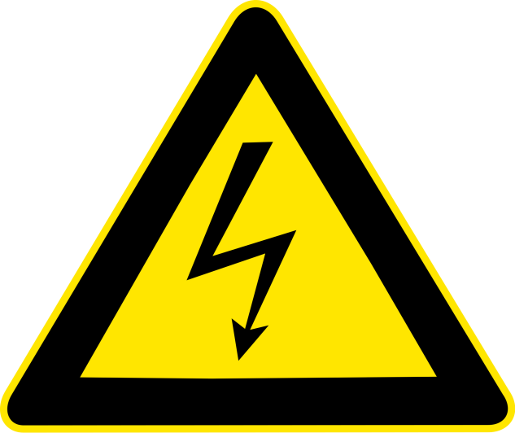
ЗА КАКВО ЩЕ СИ ГОВОРИМ
Електрогенератори и електродвигатели
Откъде идва токът
Електрически централи
ВЕИ
Електропреносна мрежа
Електрически инсталации
Електромагнитно реле
Връзка на силнотокова със слаботокова електроника

Slide 3
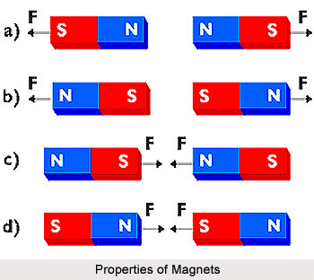
МАГНИТИ

Slide 4
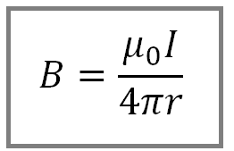
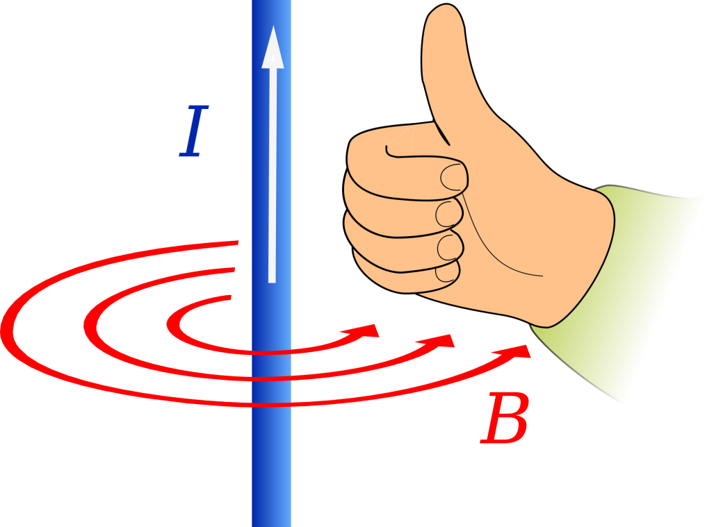
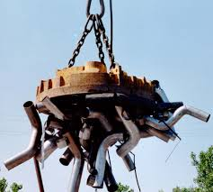
ЕЛЕКТРИЧЕН ТОК КАТО МАГНИТ
Колкото по-силен е токът I,
толкова по-силно е
магнитното поле
(B – магнитна индукция [T])

Slide 5
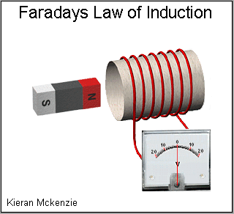
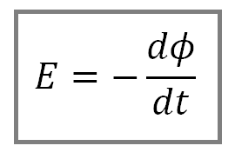
ЕЛЕКТРОМАГНИТНА ИНДУКЦИЯ
Променящ се магнитен поток през проводников контур, води до поява на електрическо напрежение.

Slide 6

СИМУЛАЦИЯ

Slide 7
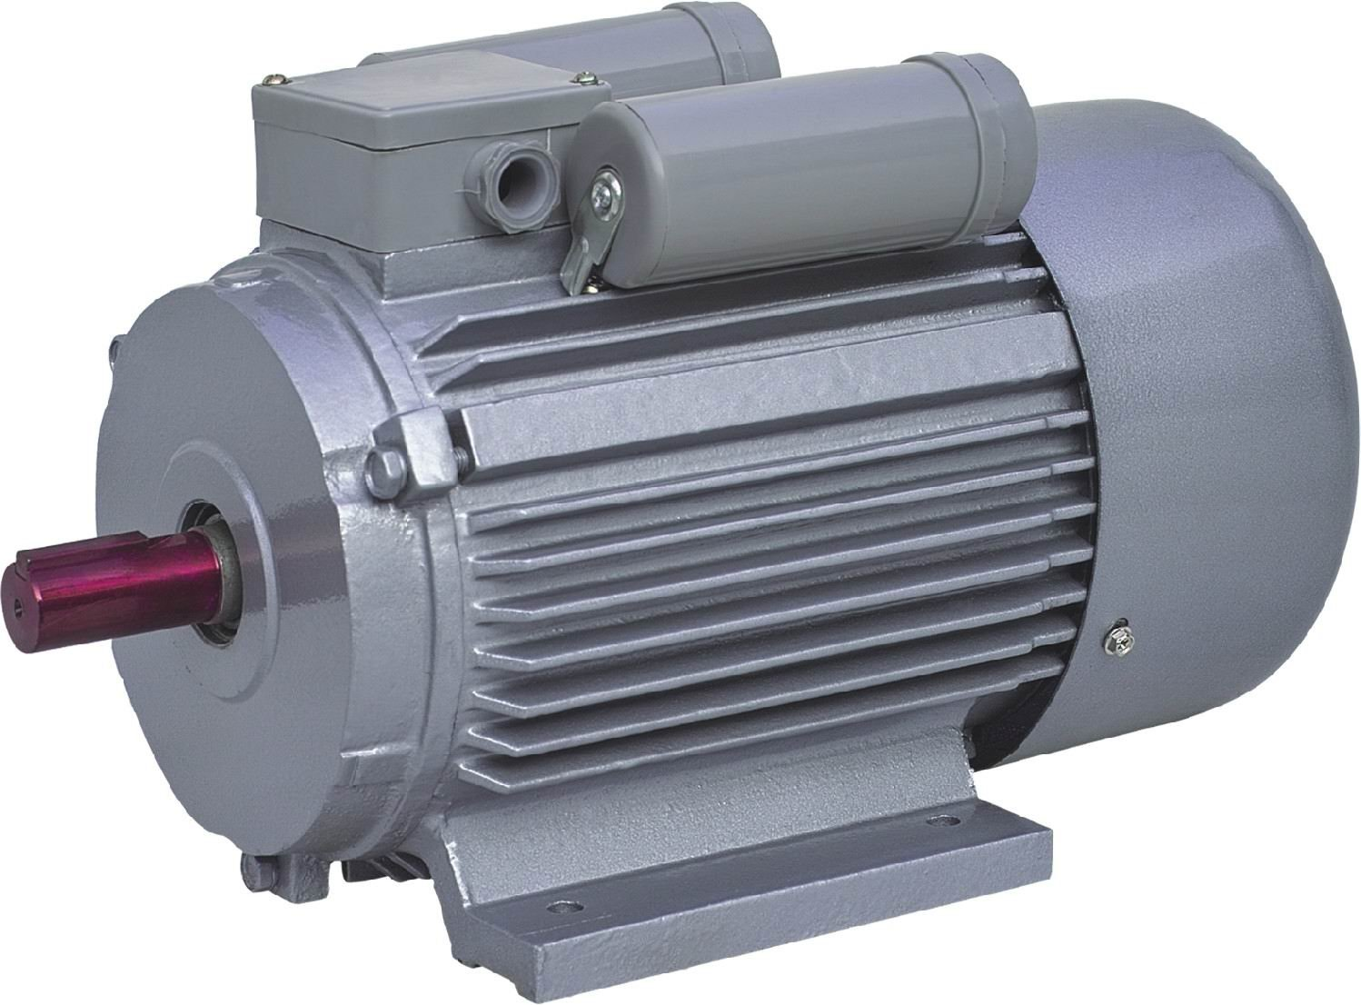
ЕЛЕКТРОДВИГАТЕЛ
Електрическа машина, която преобразува електрическата енергия в механична.

Slide 8
ЕЛЕКТРОГЕНЕРАТОР
Електрическа машина, която преобразува механична енергия в електрическа.

Slide 9
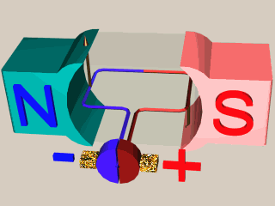
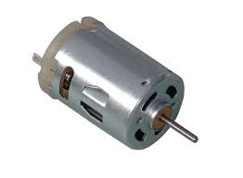
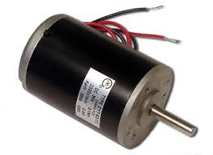
ПОСТОЯННОТОКОВ ЕЛЕКТРО-МОТОР/ГЕНЕРАТОР
СТАТОР – ПОСТОЯНЕН МАГНИТ
РОТОР – ТОКОВ КОНТУР
ЧЕТКИ
КОМУТАТОР

Slide 10
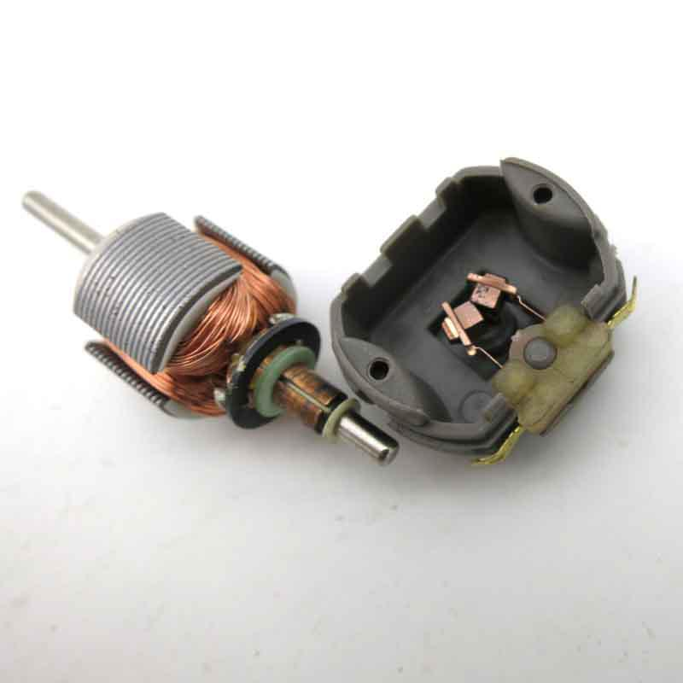
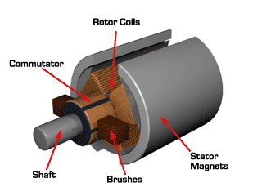
ПОСТОЯННОТОКОВ ЕЛЕКТРОМОТОР

Slide 11
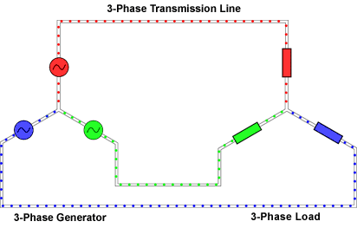
ТРИФАЗЕН ТОК

Slide 12
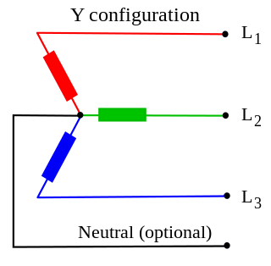
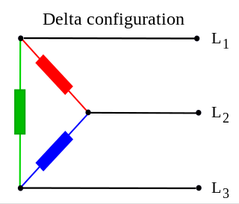
ТРИФАЗЕН ТОК

Slide 13
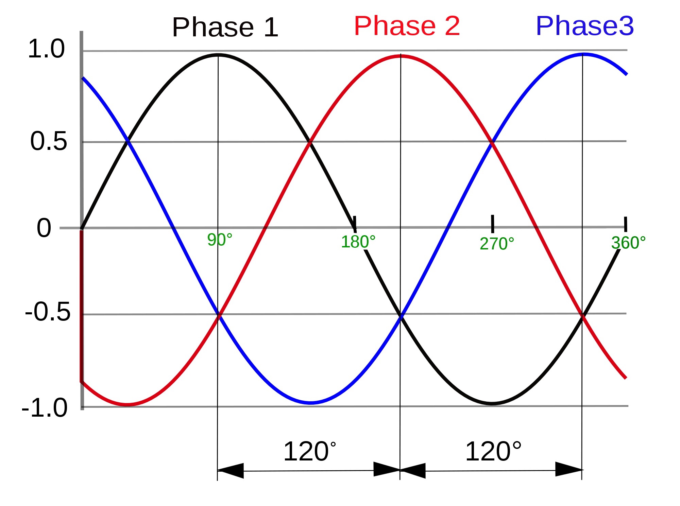
ТРИФАЗЕН ТОК

Slide 14
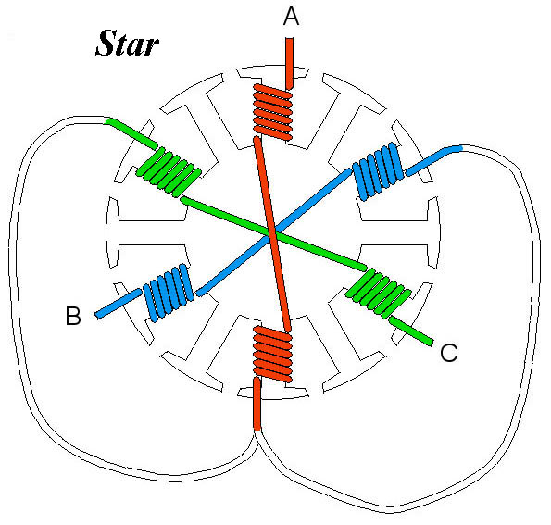
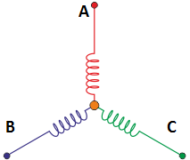
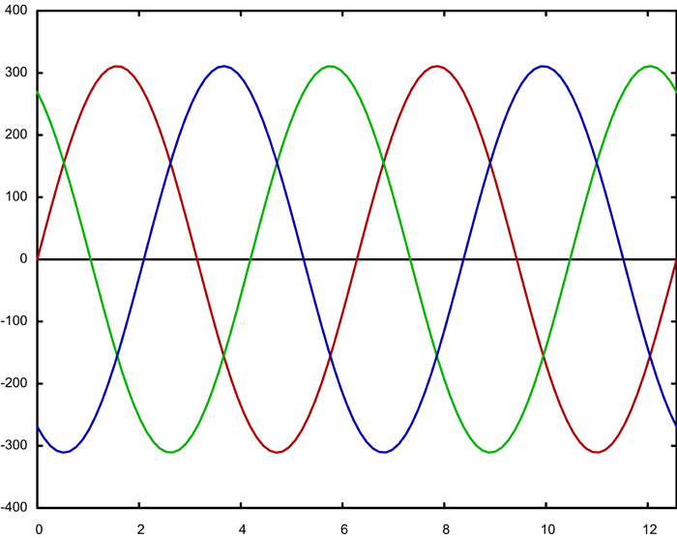
ВЪРТЯЩО СЕ МАГНИТНО ПОЛЕ

Slide 15
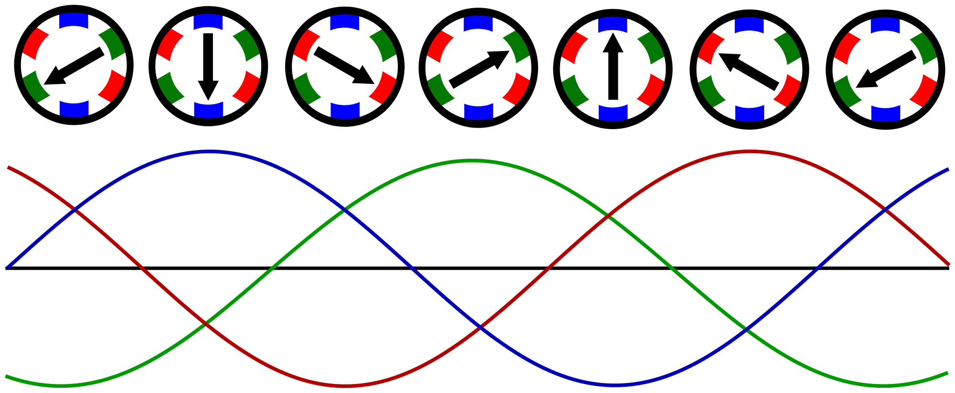
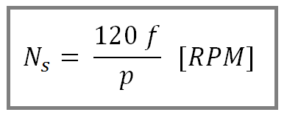
ВЪРТЯЩО СЕ МАГНИТНО ПОЛЕ
честота на тока
скорост на въртене
(оботори в минута)
брой полюси
фаза

Slide 16
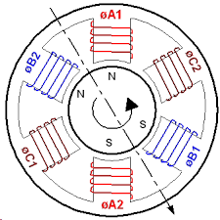
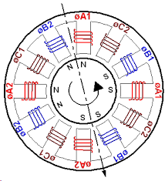
ПОЛЮСИ
p = 6 p = 12

Slide 17
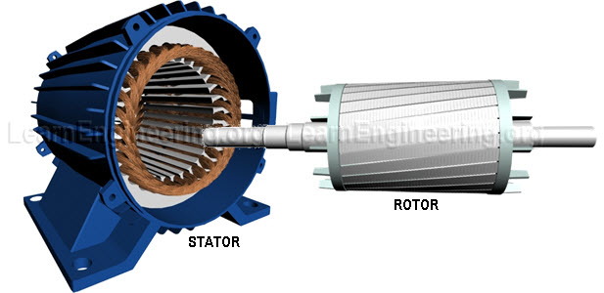
АСИНХРОНЕН ДВИГАТЕЛ
Скоростта на въртене на ротора е равна на скоростта на въртене на статорното магнитно поле.

Slide 18
СТАТОР

Slide 19
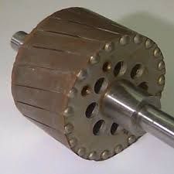
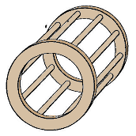
КАФЕЗЕН РОТОР

Slide 20
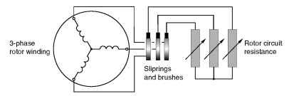
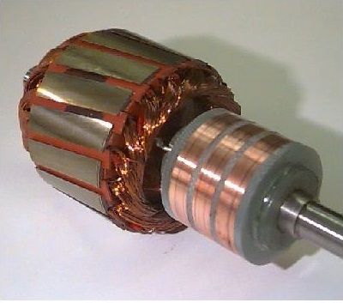
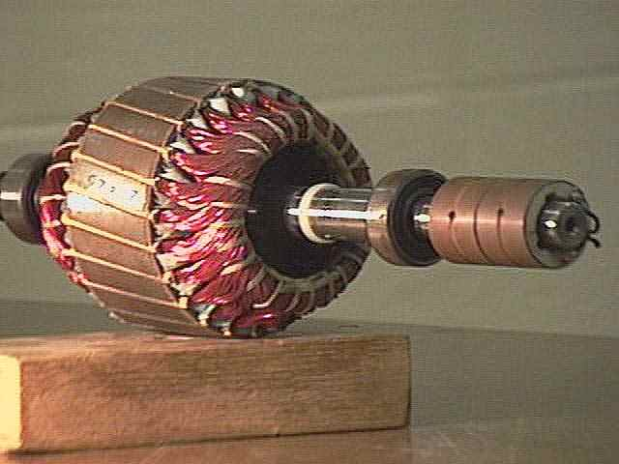
НАВИТ РОТОР
потенциометри,
контролиращи
въртящия момент

Slide 21
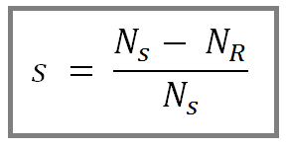
ХЛЪЗГАНЕ
обороти на ротора
s = 0 ▬ 1
обороти на статорното магнитно поле
коефициент на хлъзгане

Slide 22
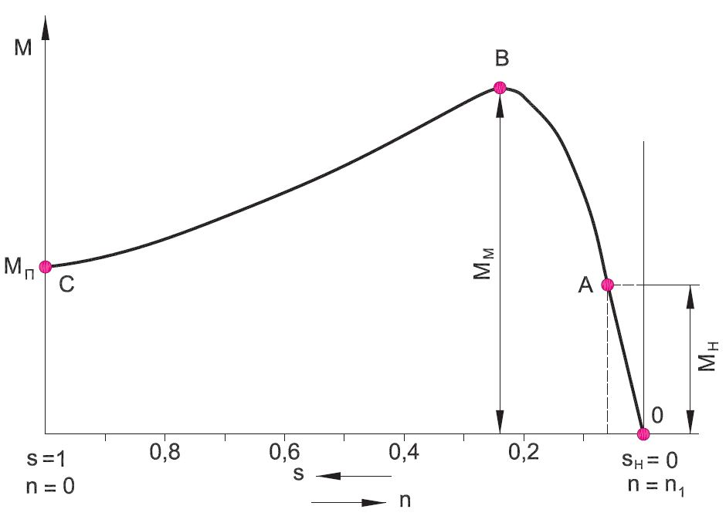
МЕХАНИЧНА ХАРАКТЕРИСТИКА
въртящ момент
хлъзгане

Slide 23
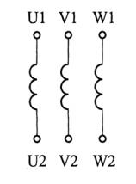
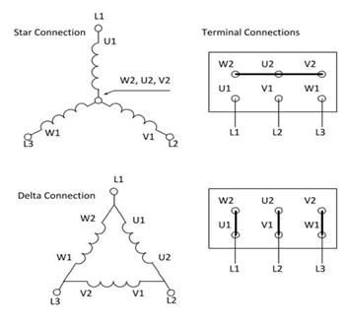
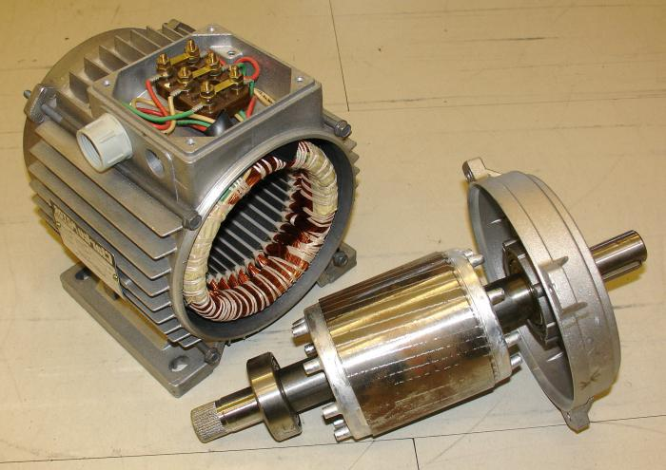
НАЧИН НА СВЪРЗВАНЕ

Slide 24
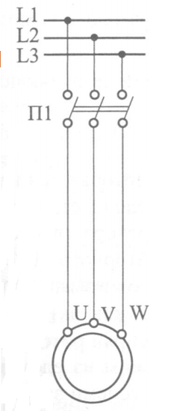
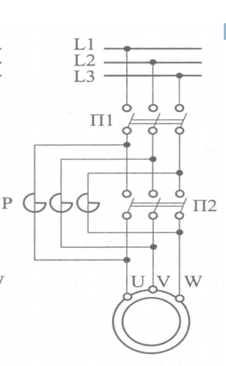
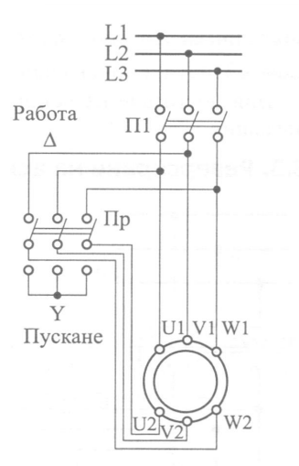
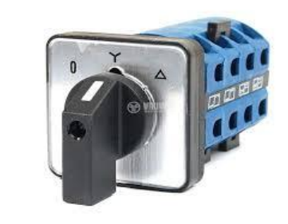
ПУСКАНЕ НА АСМ
пускане с реактор
(индуктивно пускане)
Y – Δ
пускане
пряко пускане

Slide 25
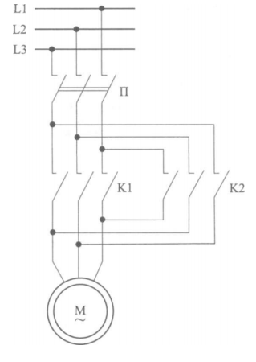
СМЯНА НА ПОСОКАТА НА ВЪРТЕНЕ

Slide 26
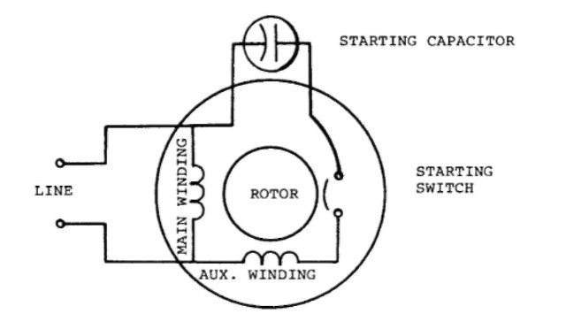

ЕДНОФАЗЕН ЕЛЕКТРОМОТОР

Slide 27
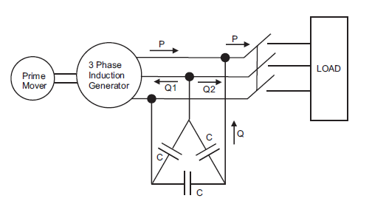
АСИХРОНЕН ГЕНЕРАТОР
Ако се завърти ротора със скорост, по-голяма от скоростта на въртящото магнитно поле, то той ще започне да генерира електрическа енергия -> s < 0

Slide 28
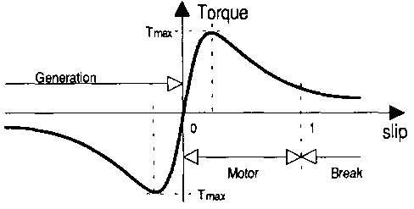
МЕХАНИЧНА ХАРАКТЕРИСТИКА

Slide 29
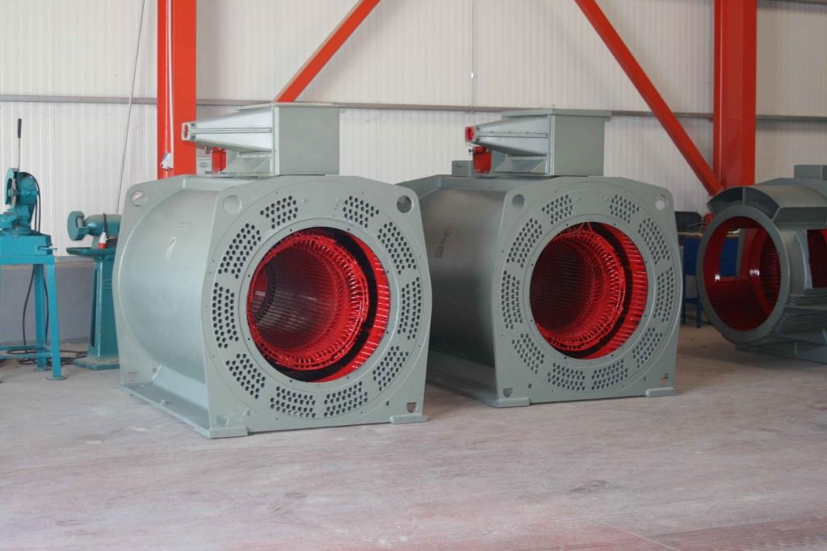

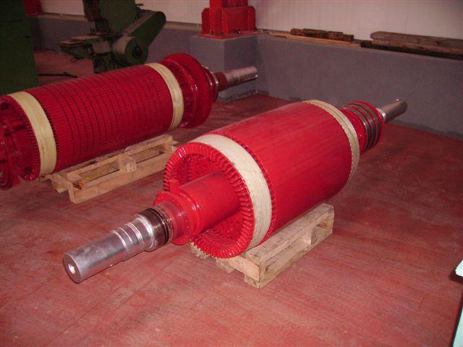
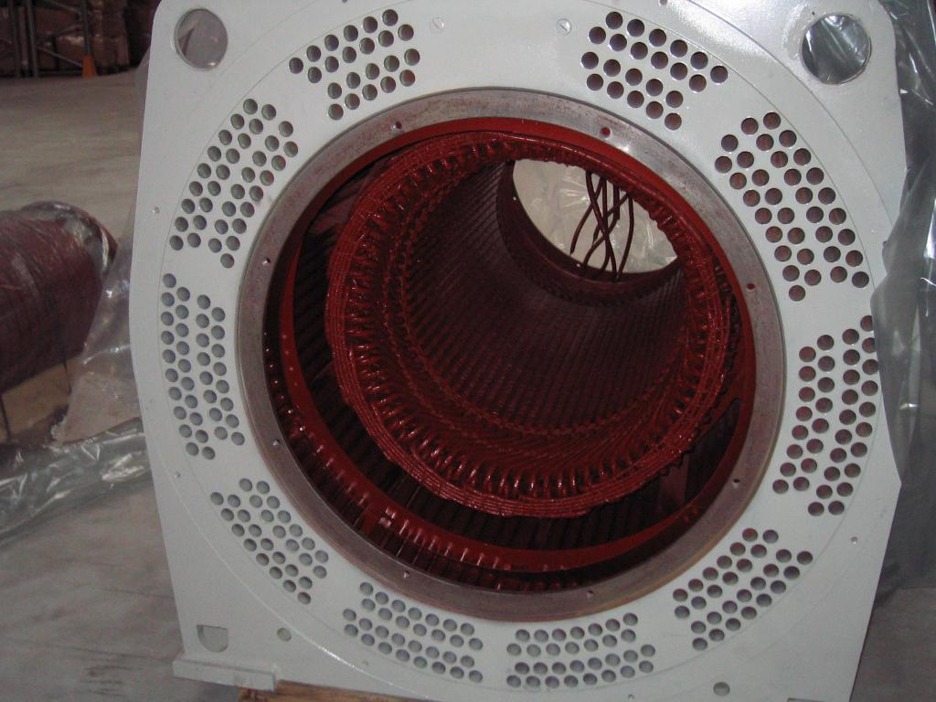
АСИНХРОННИ МАШИНИ

Slide 30
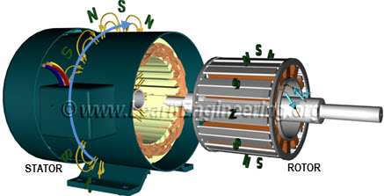
СИНХРОННА МАШИНА
Скоростта на въртене на ротора е равна на скоростта на въртене на статорното магнитно поле.

Slide 31
СТАТОР
Като при Асинхронния двигател – създава въртящо магнитно поле.

Slide 32
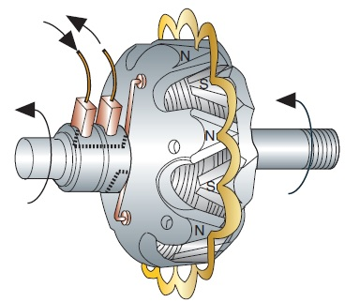
РОТОР
намотките в ротора създават магнитно поле
възбудителен ток

Slide 33

КАК РАБОТИ
МАГНИТНОТО ПОЛЕ НА РОТОРА СЕ
“ЛЕПИ” ЗА ВЪРТЯЩОТО МАГНИТНО ПОЛЕ НА СТАТОРА.
N_{R} = N_{S}

Slide 34
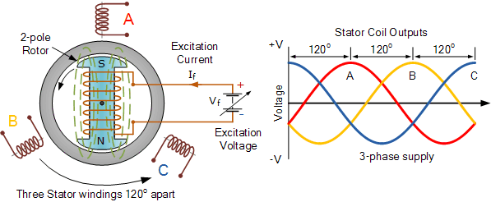
СИНХРОНЕН ГЕНЕРАТОР

Slide 35
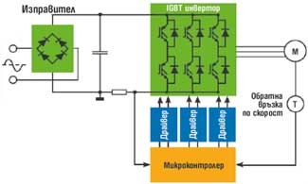

КОНТРОЛЕРИ ЗА УПРАВЛЕНИЕ НА ЕЛЕКТРИЧЕСКИ МАШИНИ

Slide 36


СЕРВОЕЛЕКТРОМОТОР

Slide 37



СЕРВОЕЛЕКТРОМОТОР

Slide 38


СТЪПКОВ ЕЛЕКТОМОТОР

Slide 39

ДРАЙВЕРНИ СХЕМИ ЗА УПРАВЛЕНИЕ

Slide 40

АТОМНА ЕНЕРГИЯ

Slide 41




ЯДРЕН РЕАКТОР

Slide 42

АТОМНА ЕЛЕКТРОЦЕНТРАЛА

Slide 43

ТОПЛОЕЛЕКТРИЧЕСКА ЦЕНТРАЛА

Slide 44

ВОДНОЕЛЕКТРИЧЕСКА ЦЕНТРАЛА

Slide 45

ВЕЦ – “ИВАЙЛОВГРАД”

Slide 46

ПАВЕЦ
Помпено-Акумулаторна ВодноЕлектрическа Централа

Slide 47

ПАВЕЦ – “ЧАИРА”

Slide 48

СОЛАРНА ЕНЕРГИЯ

Slide 49

ФОТОВОЛТАИЦИ

Slide 50

ФОТОВОЛТАИЦИ

Slide 51

СВЪРЗВАНЕ НА ФОТОВОЛТАИЦИТЕ

Slide 52

ФОТОВОЛТАИЧНА СИСТЕМА

Slide 53

ФОТОВОЛТАИЧНА ЕЛЕКТРОЦЕНТРАЛА

Slide 54

ВЯТЪРНА ЕЛЕКТРОЦЕНТРАЛА

Slide 55

ЕЛЕКТРОПРЕСНОСНА МРЕЖА

Slide 56

ЕЛЕКТРИЧЕСКА ПОДСТАНЦИЯ

Slide 57

МОЩЕН ТРАНСФОРМАТОР

Slide 58

СХЕМА НА ПОДСТАНЦИЯ

Slide 59



ЕЛЕКТРОПРОВОДИ

Slide 60


ТРАФОПОСТ

Slide 61

ЕЛЕКТРИЧЕСКА ИНСТАЛАЦИЯ
Фаза (L - Live)
Нула (N - Neutral)
Земя(PE – Protective Earth)

Slide 62

ДЕФЕКТНОТОКОВА ЗАЩИТА

Slide 63


ДТЗ

Slide 64

ЕЛЕКТРОМАГНИТНО РЕЛЕ

Slide 65

ЕЛЕКТРОМАГНИТНО РЕЛЕ

Slide 66

УПРАВЛЕНИЕ НА РЕЛЕТА С ЦИФРОВА СХЕМА

Slide 67

РЕЛЕ МОДУЛ

Slide 68

МИКРОКОНТРОЛЕР + РЕЛЕ БОРД

Slide 69
Благодаря за вниманието !
www.themegallery.com

